Slide 1

Бюджет для граждан к решению Добринского районного Совета депутатов «О районном бюджете на 2024 год и на плановый период
2025 и 2026 годов» от 19.12.2023 г. №265-рс

Slide 2
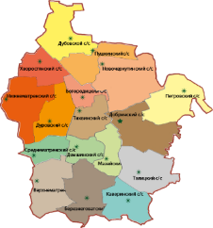
Глоссарий
Бюджет - форма образования и расходования денежных средств, предназначенных для финансового обеспечения задач и функций государства и местного самоуправления
Доходы бюджета - денежные средства поступающие в бюджет
Расходы бюджета - денежные средства, выплачиваемые из бюджета
Бюджетная система - совокупность федерального бюджета, бюджетов субъектов Российской Федерации,
местных бюджетов и бюджетов государственных внебюджетных фондов
Межбюджетные трансферты - средства, предоставляемые одним бюджетом бюджетной системы другому бюджету бюджетной системы
Консолидированный бюджет - свод бюджетов бюджетной системы на соответствующей
территории (без учета межбюджетных трансфертов между этими бюджетами)
Дефицит бюджета - превышение расходов бюджета над его доходами
Профицит бюджета - превышение доходов бюджета над его расходами
Бюджетный процесс – регламентируемая законодательством деятельность органов исполнительной власти, по составлению и рассмотрению проектов бюджетов, утверждению и исполнению бюджетов, контролю за их исполнением, осуществлению бюджетного учета, составлению, внешней проверке, рассмотрению и утверждению бюджетной отчетности

Slide 3

Что такое «Бюджет для граждан»?
«Бюджет для граждан» – аналитический документ, разрабатываемый в целях предоставления гражданам актуальной информации о проекте бюджета Добринского муниципального района в формате, доступном для широкого круга пользователей. В представленной информации отражены положения проекта бюджета муниципального района на предстоящие три года: 2024 год и 2025-2026 годы.
«Бюджет для граждан» нацелен на получение обратной связи от граждан по интересующим их вопросам.
Каждый житель Добринского муниципального района является участником формирования бюджета с одной стороны, как налогоплательщик, наполняя доходы бюджета, с другой — он получает часть расходов как потребитель общественных услуг.

Slide 4
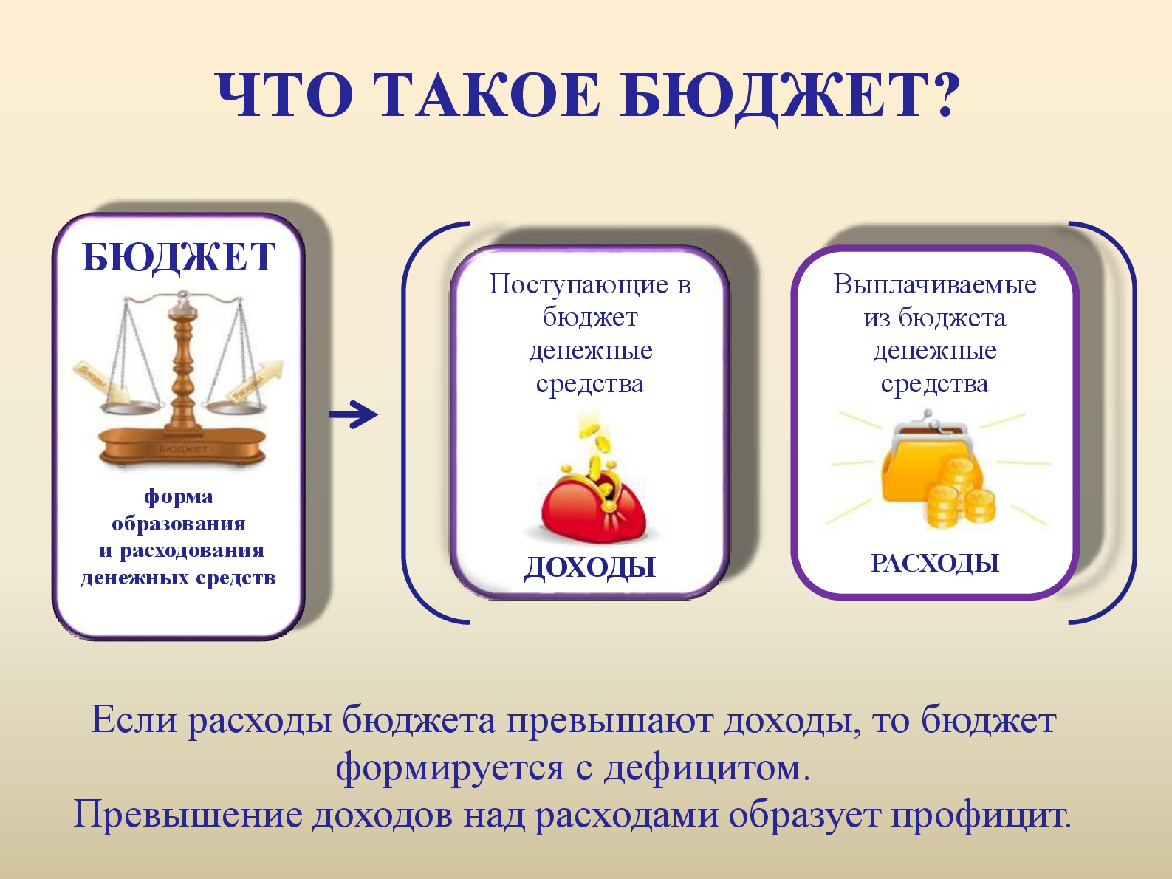
Что такое бюджет?

Slide 5
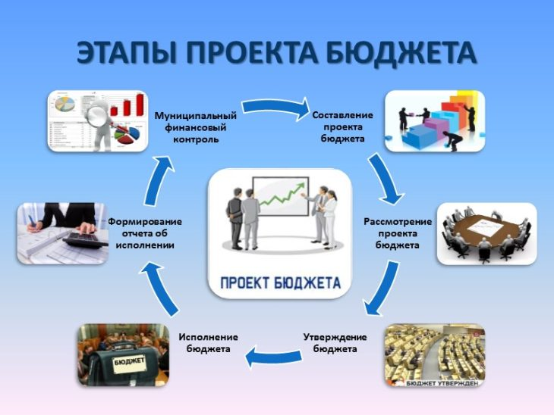
Этапы проекта бюджета

Slide 6
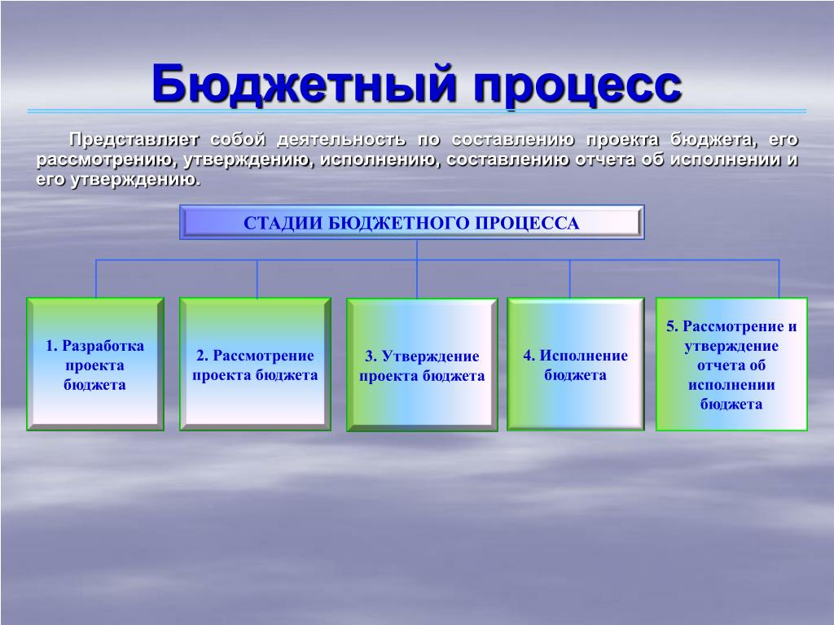
Этапы бюджетного процесса

Slide 7
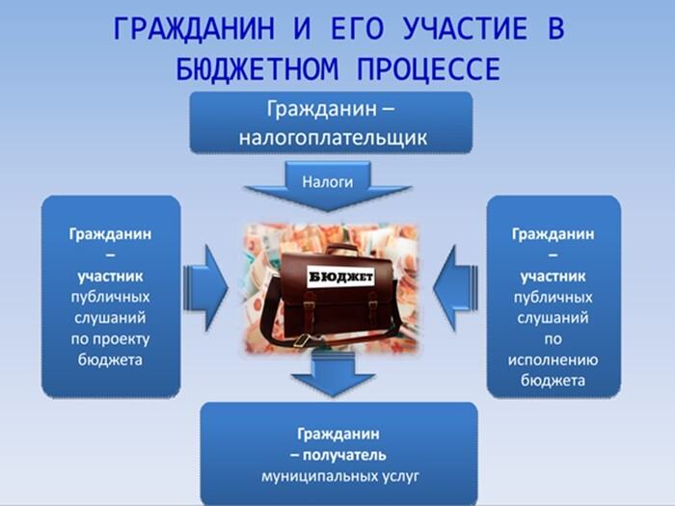
Гражданин и его участие в бюджетном процессе

Slide 8
Доходы бюджета Добринского муниципального района
Доходы бюджета - поступающие в бюджет денежные средства
Налоговые доходы
Неналоговые доходы
Безвозмездные поступления
налог на доходы физических лиц;
акцизы на нефтепродукты
налоги на совокупный доход;
другие налоги.
доходы от использования муниципального имущества;
доходы от продажи муниципального имущества;
плата за негативное воздействие на окружающую среду;
штрафные санкции;
другие.
поступления от других бюджетов бюджетной системы (межбюджетные трансферты), организаций, граждан (кроме налоговых и неналоговых доходов).

Slide 9
Доходы бюджета Добринского муниципального района на 2024 год и плановый период 2025-2026 годы, тыс.руб.
Наименование показателя | 2024 год | 2025 год | 2026 год
НАЛОГОВЫЕ ДОХОДЫ всего, в том числе: | 338 457,6 | 346 576,3 | 355 082,7
НАЛОГИ НА ПРИБЫЛЬ, ДОХОДЫ | 261 034,9 | 266 247,5 | 272 472,5
НАЛОГИ НА ТОВАРЫ (РАБОТЫ, УСЛУГИ), РЕАЛИЗУЕМЫЕ НА ТЕРРИТОРИИ РФ | 63 713,9 | 66 200,0 | 67 991,4
НАЛОГИ НА СОВОКУПНЫЙ ДОХОД | 9 950,0 | 10 330,0 | 10 780,0
ГОСУДАРСТВЕННАЯ ПОШЛИНА | 3 758,8 | 3 798,8 | 3 838,8
НЕНАЛОГОВЫЕ ДОХОДЫ всего, в том числе: | 158 096,6 | 148 558,6 | 139 644,6
ДОХОДЫ ОТ ИСПОЛЬЗОВАНИЯ ИМУЩЕСТВА, НАХОДЯЩЕГОСЯ В ГОСУДАРСТВЕННОЙ И МУНИЦИПАЛЬНОЙ СОБСТВЕННОСТИ | 156 000,0 | 146 500,0 | 137 700,0
ПЛАТЕЖИ ПРИ ПОЛЬЗОВАНИИ ПРИРОДНЫМИ РЕСУРСАМИ | 144,6 | 144,6 | 144,6
ДОХОДЫ ОТ ПРОДАЖИ МАТЕРИАЛЬНЫХ И НЕМАТЕРИАЛЬНЫХ АКТИВОВ | 952,0 | 914,0 | 800,0
ШТРАФЫ, САНКЦИИ, ВОЗМЕЩЕНИЕ УЩЕРБА | 1 000,0 | 1 000,0 | 1 000,0
БЕЗВОЗМЕЗДНЫЕ ПОСТУПЛЕНИЯ | 661 434,2 | 597 244,7 | 779 157,8
ВСЕГО ДОХОДОВ | 1 157 988,4 | 1 092 379,6 | 1 273 885,1

Slide 10
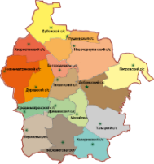
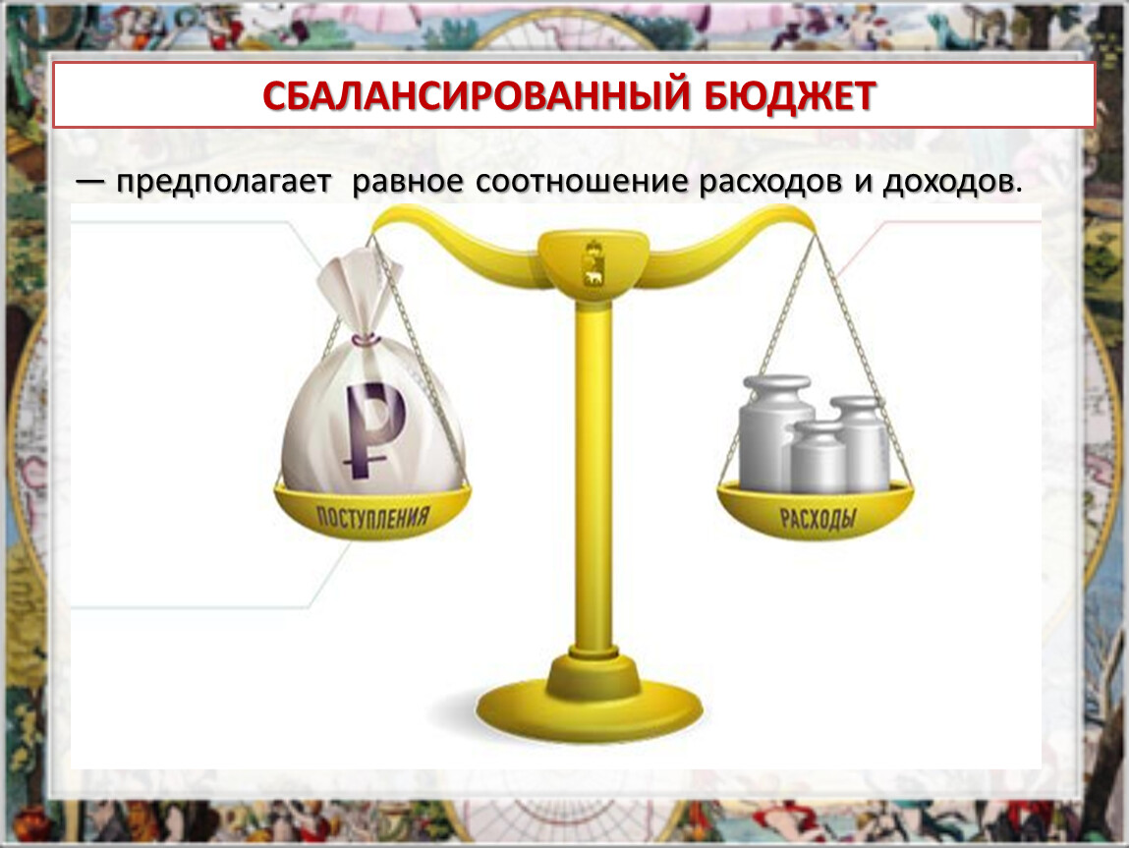
Основные характеристики бюджета Добринского района на 2024 год и плановый период 2025-2026гг, тыс.руб.
 | 2024 | 2025 | 2026
Доходы | 1 157 988,4 | 1 092 379,6 | 1 273 885,1
Расходы | 1 157 988,4 | 1 092 379,6 | 1 273 885,1
Дефицит/ Профицит (+/-) | 0,00 | 0,00 | 0,00

Slide 11

Структура доходов бюджета Добринского муниципального района на 2024 год и плановый период 2025-2026гг.

Slide 12
Виды межбюджетных трансфертов
Дотации (от лат. «Dotatio» - дар, пожертвование)
Субвенции (от лат. «Subvenire» - приходить на помощь)
Субсидии (от лат. «Subsidium» -поддержка)
Иные межбюджетные трансферты
Предоставляются из других бюджетов бюджетной системы Российской Федерации
Предоставляются без определения конкретной цели их использования
Предоставляются на финансирование «переданных» другим публично- правовым образованиям полномочий
Предоставляются на условиях долевого софинансирования расходов других бюджетов
Межбюджетные трансферты – основной вид безвозмездных перечислений.
Это денежные средства, перечисляемые из одного бюджета бюджетной системы Российской Федерации другому.

Slide 13
Структура межбюджетных трансфертов бюджета Добринского муниципального района на 2024 год и плановый период 2025-2026гг.

Slide 14

В целях повышения эффективности и результативности бюджетных расходов бюджет района формируется через реализацию муниципальных программ
Программный бюджет это:
Повышение эффективности деятельности всех участников программы за счет полномасштабного охвата всех сфер деятельности органов местного самоуправления и, как следствие, бюджетных ассигнований, находящихся в их распоряжении.
Обеспечение прозрачности расходования бюджетных средств, что позволяет увязать результаты, достигнутые в ходе реализации программ с бюджетными ресурсами, направленными на их достижение.
Четкая определенная ответственность за достижение результатов. Вытекает из необходимости назначения исполнителя и соисполнителей, ответственных за реализацию муниципальной программы.

Slide 15
Программный бюджет Добринского муниципального района на 2024 год.
1 157 988,4 тыс. руб.

Slide 16
Распределение ассигнований районного бюджета по муниципальным программам и непрограммным мероприятиям на 2024 год и плановый период 2025-2026 гг., тыс.руб.
НАИМЕНОВАНИЕ МУНИЦИПАЛЬНОЙ ПРОГРАММЫ | 2024 год | 2025 год | 2026 год
"Создание условий для развития экономики Добринского муниципального района на 2019-2026 годы" | 4 006,5 | 4 498,9 | 8 746,1
"Развитие социальной сферы Добринского муниципального района на 2019-2026 годы" | 208 129,2 | 185 248,2 | 185 246,7
"Обеспечение населения Добринского муниципального района качественной инфраструктурой и услугами ЖКХ на 2019-2026 годы " | 245 218,8 | 198 580,6 | 165 471,9
"Создание условий для обеспечения общественной безопасности населения и территории Добринского муниципального района на 2019-2026 годы " | 12 159,2 | 10 824,1 | 10 824,1
"Развитие системы эффективного муниципального управления Добринского муниципального района на 2019-2026 годы " | 117 980,2 | 100 610,3 | 99 793,9
"Развитие образования Добринского муниципального района на 2019-2026 годы " | 549 139,4 | 558 810,6 | 757 641,6
"Профилактика терроризма на территории Добринского муниципального района" | 2 319,4 | 2 319,4 | 2 319,4
"Профилактика экстремизма на территории Добринского муниципального района" | 30,0 | 30,0 | 30,0
Итого по Муниципальным программам | 1 138 982,7 | 1 060 922,1 | 1 230 073,7
Непрограммные расходы районного бюджета | 19 005,7 | 31 457,5 | 43 811,4
в т.ч. условно утвержденные расходы |  | 17 329,8 | 29 683,7
ВСЕГО: | 1 157 988,4 | 1 092 379,6 | 1 273 885,1

Slide 17



Реализация региональных проектов в рамках национальных проектов в 2024-2026 гг., тыс.руб.
РЕГИОНАЛЬНЫЙ ПРОЕКТ |  | Направление расходов | 2024 год | 2025 год | 2026 год
 | Творческие люди | Подготовка кадров учреждений культуры | 7,9 | 8,4
 | Культурная среда | Модернизация муниципальных детских школ искусств по видам искусств | 6 494,1
 | Модернизация школьных систем образования | Капитальный ремонт учреждений образования и оснащение оборудованием |  |  | 221 647,4

Slide 18



Разделы классификации расходов бюджета
0100 Общегосударственные вопросы
0300 Национальная безопасность и правоохранительная деятельность
0400 Национальная экономика
0500
Жилищно-коммунальное хозяйство
0600 Охрана окружающей среды
0700
Образование
0800 Культура, кинематография
1000 Социальная политика
1100 Физическая культура и спорт
1200 Средства массовой информации
Условно-утверждаемые расходы

Slide 19
Структура расходов районного бюджета на 2024 год и плановый период 2025 и 2026 годов. тыс.руб.
Раздел | НАИМЕНОВАНИЕ | 2024 год | 2025 год | 2026 год
01 | Общегосударственные вопросы | 132 218,2 | 116 488,0 | 115 671,6
03 | Национальная безопасность и правоохранительная деятельность | 14 242,0 | 12 906,9 | 12 906,9
04 | Национальная экономика | 130 929,6 | 91 771,6 | 96 510,2
05 | Жилищно-коммунальное хозяйство | 115 487,0 | 109 821,5 | 81 821,5
06 | Охрана окружающей среды | 144,6 | 144,6 | 144,6
07 | Образование | 586 617,7 | 580 826,6 | 774 057,6
08 | Культура, кинематография | 122 937,1 | 108 468,6 | 108 381,9
10 | Социальная политика | 48 350,9 | 48 111,0 | 48 196,1
11 | Физическая культура и спорт | 1 845,3 | 1 590,0 | 1 590,0
12 | Средства массовой информации | 5 216,0 | 4 921,0 | 4 921,0
Условно утвержденные расходы |  |  | 17 329,8 | 29 683,7
ВСЕГО: |  | 1 157 988,4 | 1 092 379,6 | 1 273 885,1

Slide 20
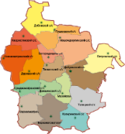
Структура расходов Добринского муниципального района по отраслям на 2024 год.

Slide 21
Структура расходов Добринского муниципального района по отраслям на плановый период 2025-2026 годы.

Slide 22
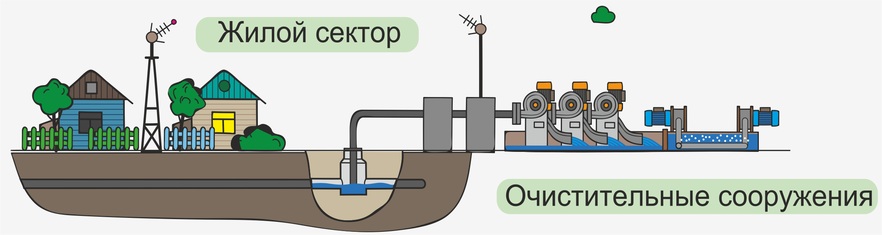



Обеспечение населения Добринского муниципального района качественной инфраструктурой и услугами ЖКХ., тыс.руб.
 |  | Направление расходов | 2024 год | 2025 год | 2026 год
 | Капитальный ремонт КНС | по переданным полномочиям Добринскому с/с на проведение второго этапа работ по капитальному ремонту КНС | 1 404,0
 | ТКО | приобретение контейнеров ТКО | 841,9
 | Организация водоснабжения и водоотведения | В части сохранения и развития имеющегося потенциала мощности централизованных систем | 42 500,0 | 39 000,0 | 38 000,0
 |  | В части строительства , реконструкции(модернизации), приобретения объектов капитального строительства | 51 000,0 | 60 000,0 | 33 000,0
 | Энергосбережение и повышение энергетической эффективности | В части возмещение затрат по теплоснабжению | 12 035,0 | 10 821,5 | 10 821,5

Slide 23
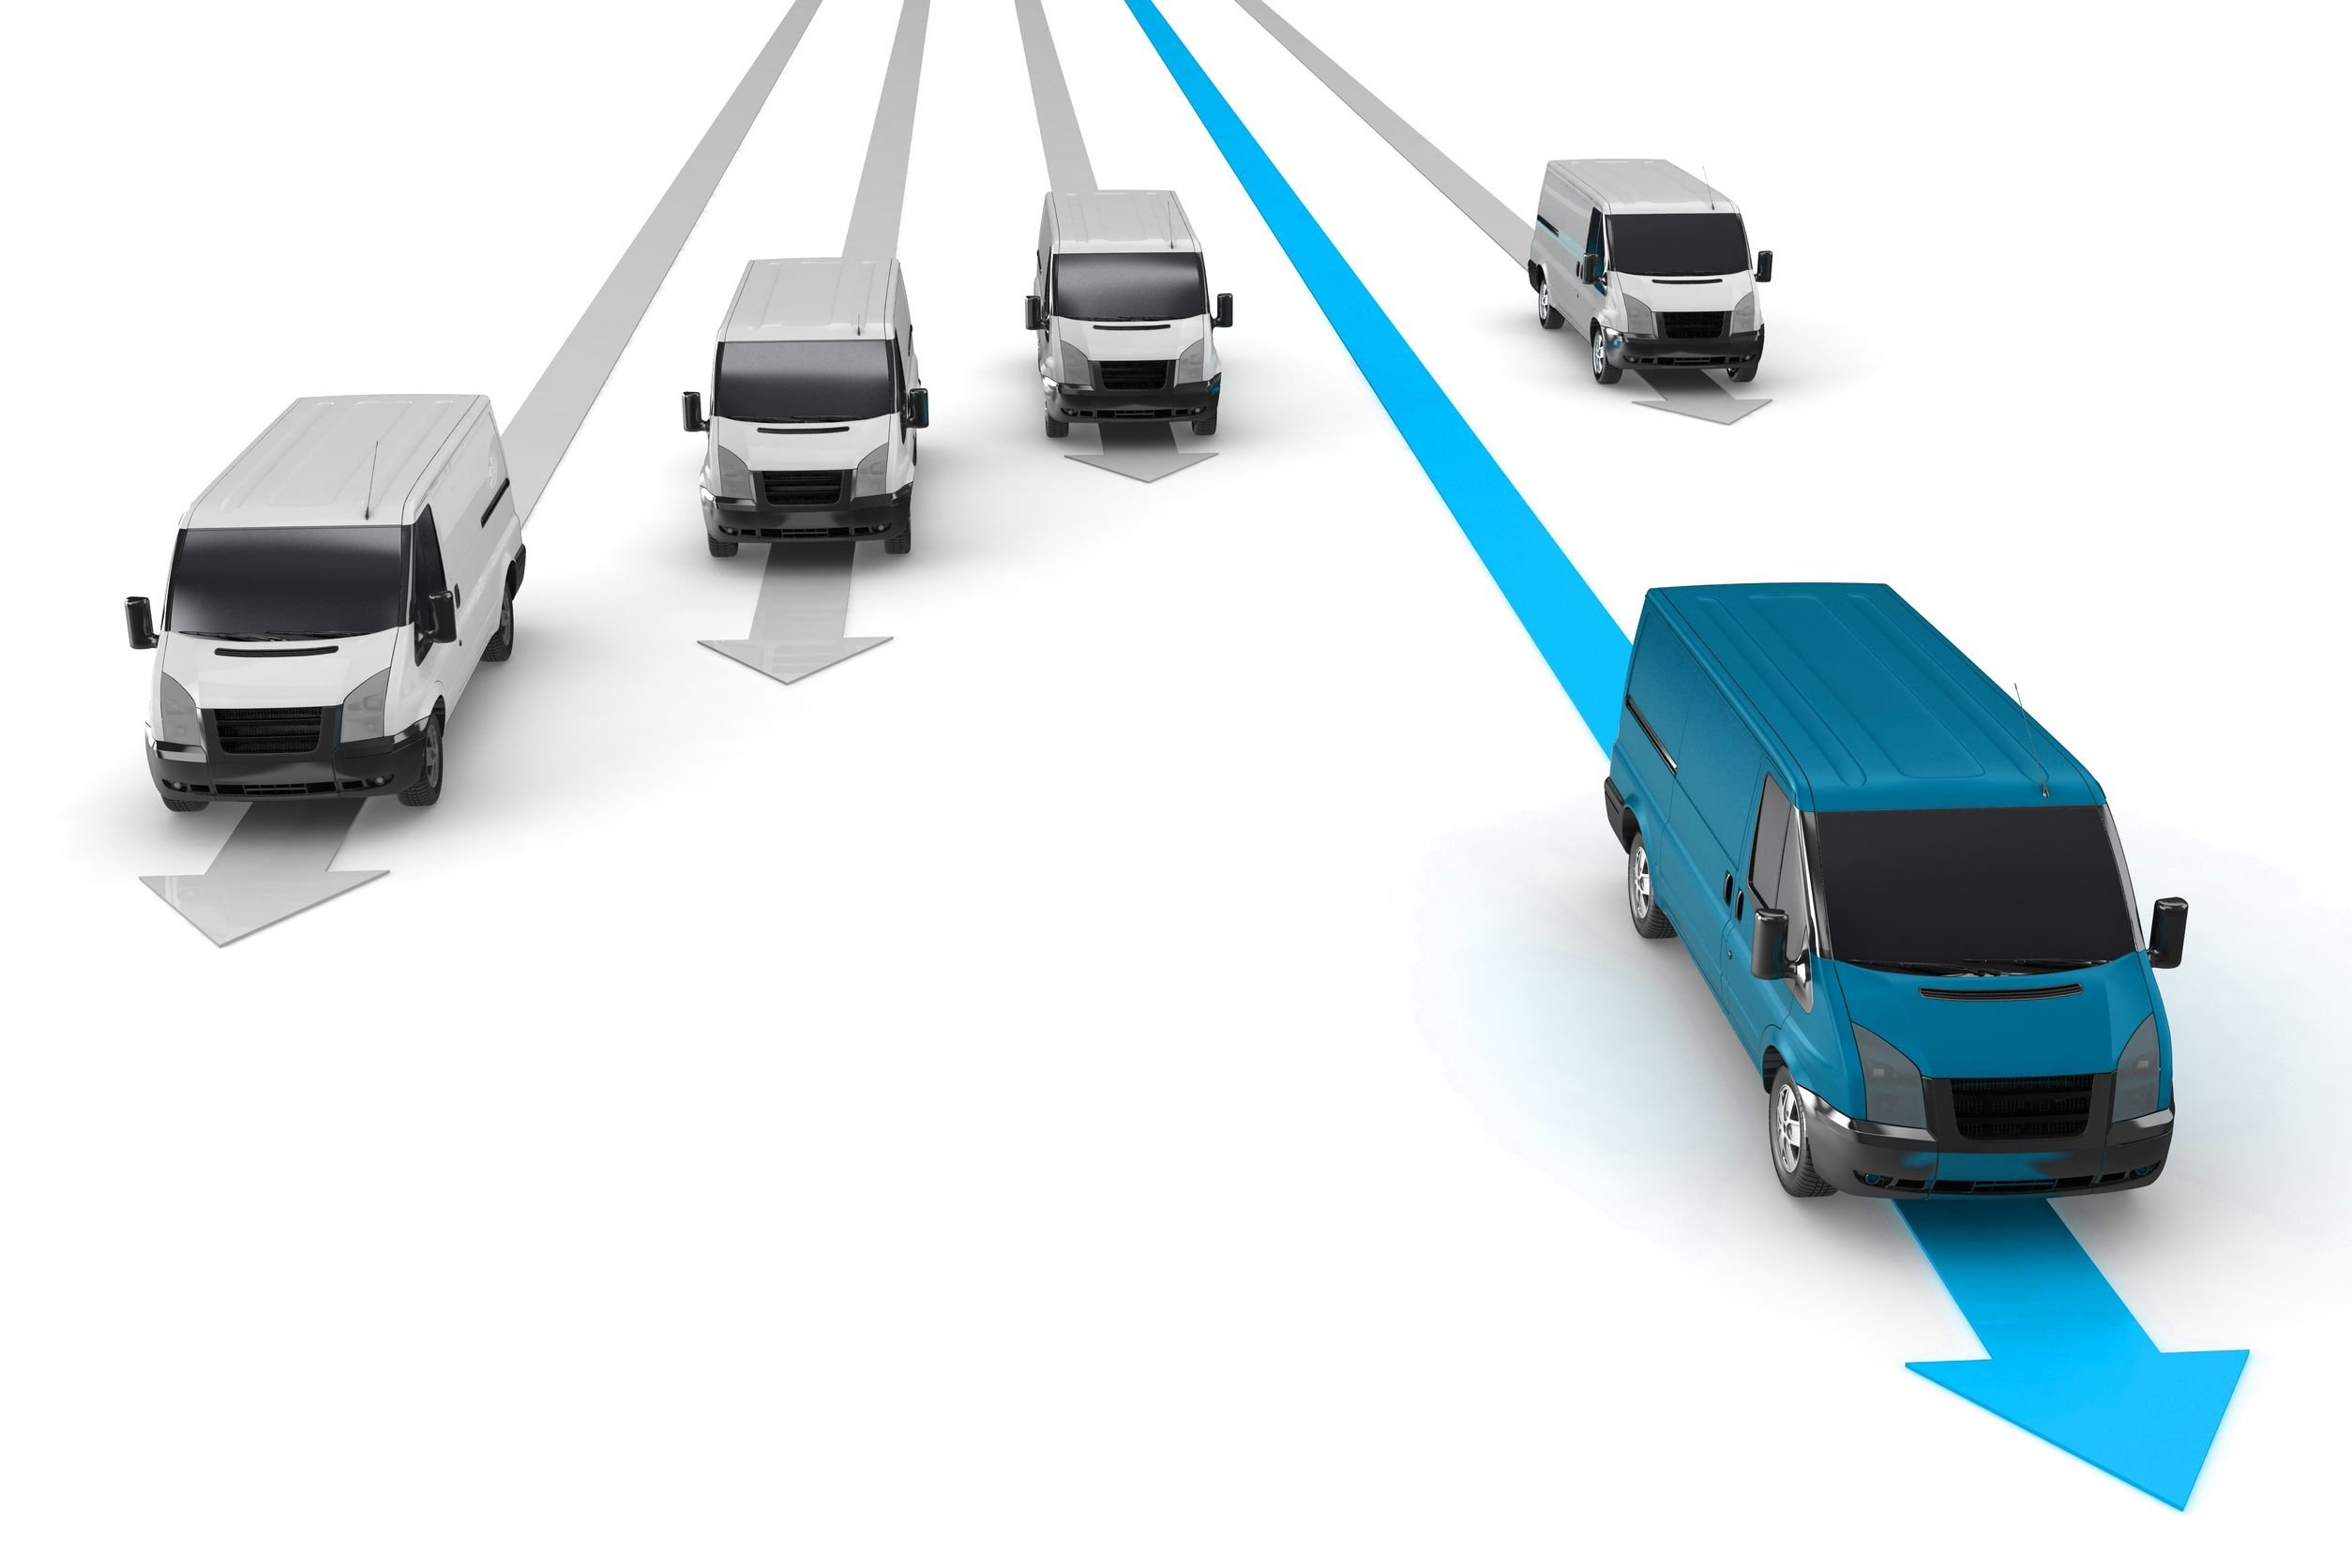



Национальная экономика, тыс.руб.
 |  | Направление расходов | 2024 год | 2025 год | 2026 год
 | Транспорт | Организация транспортного обслуживания населения автомобильным транспортом | 16 000,0 | 14 000,0 | 14 000,0
 | Дорожная деятельность | Ремонт дорог общего пользования и содержание дорог | 90 543,2 | 66 200,0 | 67 991,4
 | Развитие потребительского рынка | Создание условий для обеспечения услугами торговли и бытового обслуживания поселений На возмещение расходов по ремонту автолавок и замене шин | 1 567,6 380,1 | 2 090,0 380,1 | 6 328,0 380,1
 | Развитие кооперации | Мероприятия на поддержку осуществления деятельности сельскохозяйственных кредитных потребительских кооперативов | 1 908,7 | 1 878,7 | 1 888,0

Slide 24

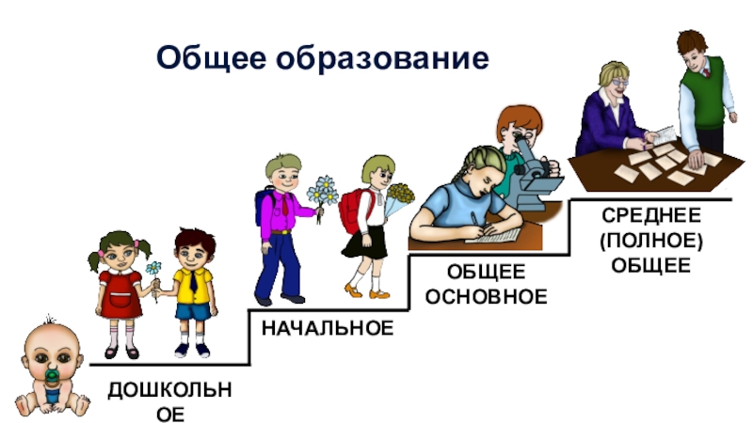
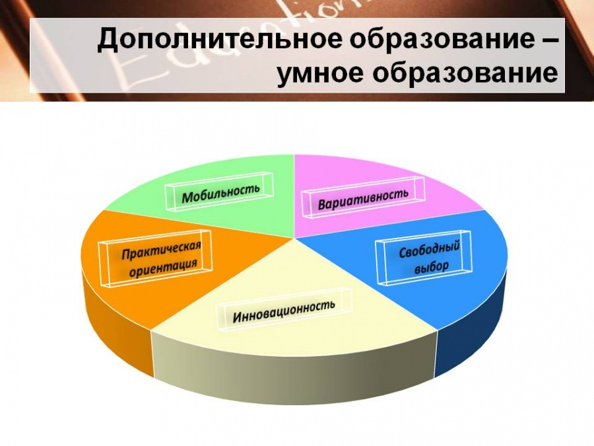

Образование, тыс.руб.
 |  | Направление расходов | 2024 год | 2025 год | 2026 год
 | Дошкольное образование | В районе функционирует 6 детских садов, которые посещают 412 детей дошкольного возраста в 21 группе | 72 911,5 | 68 760,9 | 69 661,7
 | Общее образования | Организация общеобразовательного процесса проходит в 11 школах и 13 филиалах в т.ч.: приобретение автотранспорта для подвоза детей выполнение требований пожарной безопасности модернизация школьных систем образования в рамках государственной программы Российской Федерации «Развитие образования» | 419 468,4 2 451,5 | 428 592,8 15 106,4 | 621 875,9 2 676,1 11 540,0 221 647,4
 | Дополнительное образование | На территории района 4 учреждения представляю услуги по дополнительному образованию детей: ДЮЦ «Ритм» школа искусств Бассейн «Жемчужина» детско-юношеская спортивная школа | 69 187,4 | 59 168,9 | 61 062,4
 | Оздоровление детей | Организация оздоровительной компании детей в 14 лагерях с дневным пребыванием, 8 палаточных лагерях и в 2 лагерях труда и отдыха. | 4 912,9 | 4 912,9 | 4 912,9

Slide 25


Культура и кинематография, тыс.руб.
 |  | Направление расходов | 2024 год | 2025 год | 2026 год
 | Культура | Государственная поддержка культуры из них: в рамках регионального проекта «Творческие люди» на повышение квалификации работников культуры на организацию библиотечного обслуживания населения в части комплектования книжных фондов библиотек муниципального района МБУК «Добринская централизованная клубная система» МБУК "Добринская ЦБС" | 86 510,1 7,9 268,2 51 150,0 33 984,0 | 76 697,8 8,4 266,2 43 497,7 31 825,4 | 76 629,8 244,0 43 460,4 31 825,4
 | Другие вопросы в области культуры, кинематографии | Прочие мероприятия в сфере культуры из них: проведение районных мероприятий, фестивалей, конкурсов содержание бюджетного учреждения «Центр обслуживания учреждений культуры» | 36 427,0 4 219,2 28 053,9 | 31 770,9 4 219,2 24 020,5 | 31 752,1 4 219,2 24 001,7

Slide 26




Реализация Указа Президента РФ №597 в сфере
образования и культуры
 | с 01.10.2023 | 2024 | Цель (достигнута в январе 2018г)
Педагогические работники общеобразовательных организаций
 |  | 44 840 руб.
 |  | +8.0%
 | 41 520 руб.
Педагогические работники дошкольных организаций
 |  | 42 150 руб.
 |  | 8.0%
 | 39 029 руб.
Педагогические работники дополнительного образования
 |  | 44 840 руб.
 |  | +8.0%
 | 41 520 руб.
Работники учреждений культуры
 |  | 44 840 руб.
 |  | +8.0%
 | 41 520 руб.
100% среднемесячного дохода от трудовой деятельности в регионе
100% к средней заработной плате в общем образовании
100% средней заработной платы учителей
100% среднемесячного дохода от трудовой деятельности в регионе

Slide 27



Социальная политика, тыс.руб.
 |  | Направление расходов | 2024 год | 2025 год | 2026 год
 | Пенсионное обеспечение | Пенсионное обеспечение лиц, получающих доплату к пенсии по старости и выслуге лет муниципальных служащих | 10 300,0 | 10 300,0 | 10 300,0
 | Социальное обеспечение населения | Социальные выплаты на обеспечение питания учащихся | 21 013,1 | 20 773,2 | 20 858,3
 | Охрана семьи и детства | Материальная поддержка ребенка в семье опекуна (попечителя) и приемной а также вознаграждение, причитающееся приемному родителю | 10 352,7 | 10 352,7 | 10 352,7

Slide 28


Физическая культура и спорт, тыс.руб.
 |  | Направление расходов | 2024 год | 2025 год | 2026 год
 | Массовый спорт | расходы на физическую культуру и спорт | 1 845,3 | 1 590,0 | 1 590,0

Slide 29


Средства массовой информации, тыс.руб.
 |  | Направление расходов | 2024 год | 2025 год | 2026 год
 | «Районная газета «Добринские вести» | на поддержку автономного учреждения | 5 216,0 | 4 921,0 | 4 921,0

Slide 30
Управлением финансов Администрации Добринского муниципального района
Липецкой области
подготовлена презентация
«Бюджет для граждан к проекту решения
«О районном бюджете на 2024 год и плановый период 2025 и 2026 годов».
Информация для контактов:
Адрес: 399430, Липецкая область,
п. Добринка,
ул. Октябрьская, д.25
Телефон: 47462 (2-17-58)
E-mail: dobrinka@fin.lipetsk.ru
Начальник управления
финансов
О.А.Быкова

Slide 31




Спасибо за внимание

